Slide 1
OUTGOING
Analise de Contatos Respondidos por CUS_CUST_ID
Equipes: BR_ME_Pre-Despacho_Offline | BR_MLPostVenda_Offline | BR_MLPreVenda_Offline | BR_Prustomer_Offline BR_ME_Sellers_Longtail | BR_Publicaciones_Sellers_Longtail | BR_Ventas_Sellers_Longtail
ci_event_name = OUTGOING_CONTACT | OUTGOING_FIRST_CONTACT
Periodo: 01/Mar - 16/Abr/2026 | Top 20 Clientes
Total Geral: 3,489 outgoing
Gerado em 16/04/2026

Slide 2
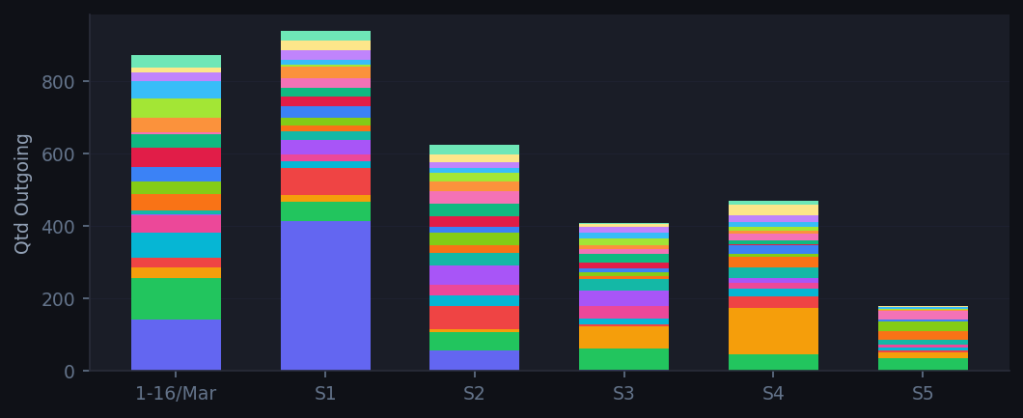
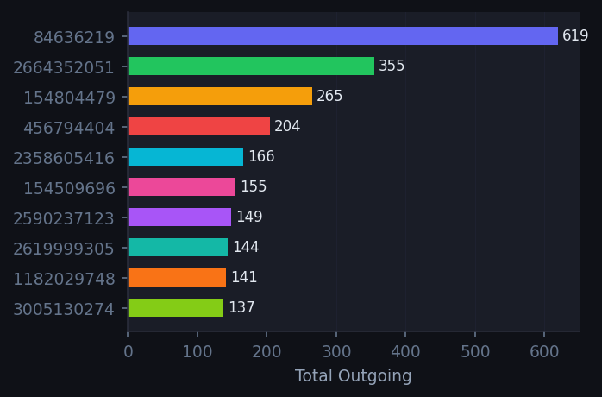
Visao Geral - Evolucao Semanal Top 20
01/Mar - 16/Abr/2026 | Stacked por cliente
Total Geral
Marco/26
Abril/26 (ate 16)
S4 (7-13/Abr)
S5 (14-16/Abr)
Top Cliente
3,489
2,431
1,058
470
180
84636219

Slide 3
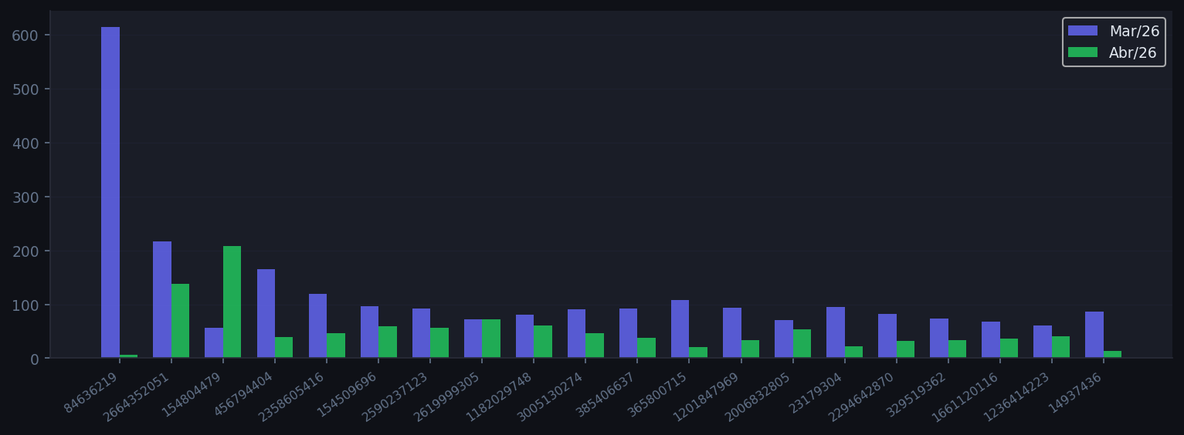
Mes vs Mes - Top 20 Clientes
Marco/2026 vs Abril/2026 (ate 16)
#
CUS_CUST_ID
Mar/26
Abr/26
Total
Var%
1
84636219
613
6
619
-99%
2
2664352051
217
138
355
-36%
3
154804479
57
208
265
+264%
4
456794404
165
39
204
-76%
5
2358605416
119
47
166
-60%
6
154509696
96
59
155
-38%
7
2590237123
92
57
149
-38%
8
2619999305
72
72
144
+0%
9
1182029748
80
61
141
-23%
10
3005130274
90
47
137
-47%

Slide 4
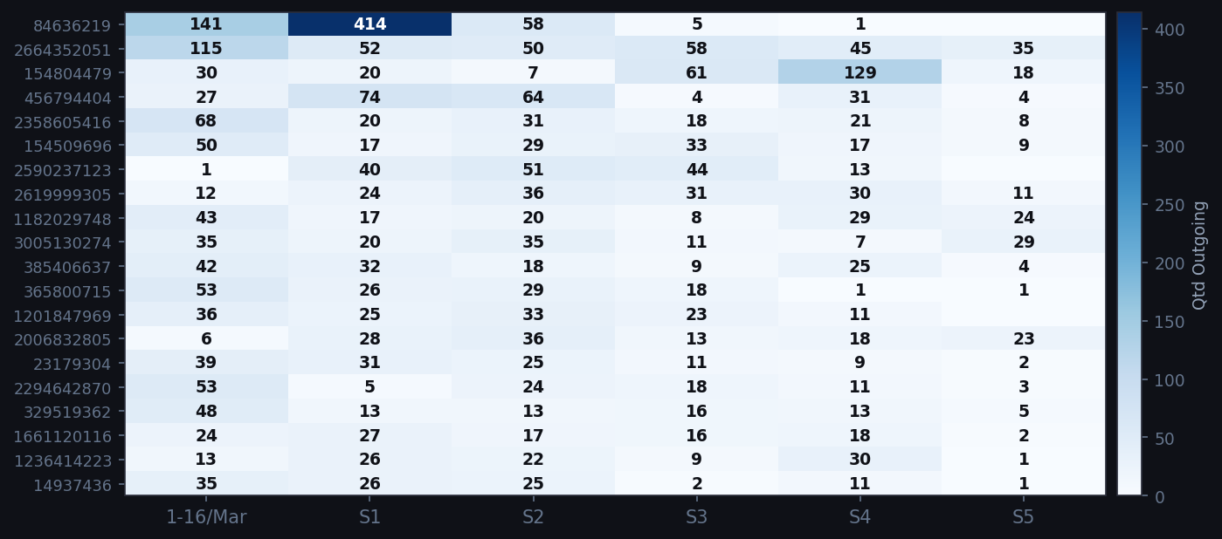
Evolucao Semanal - Heatmap Top 20 x Periodos

Slide 5
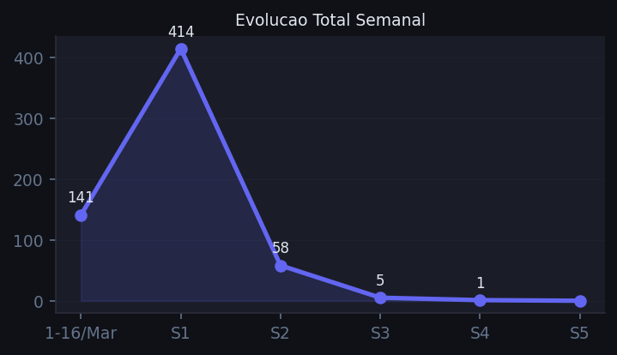
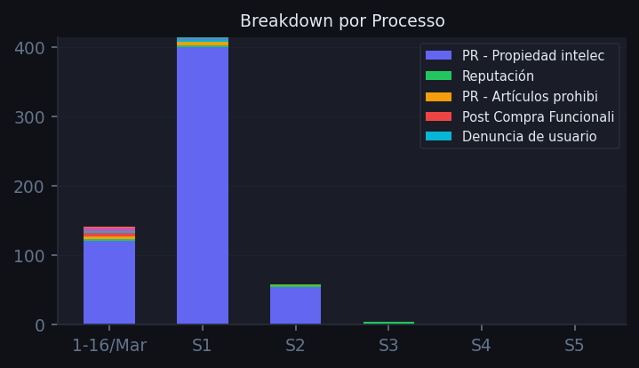
#1 Cliente: 84636219
Total: 619 outgoing | 01/Mar - 16/Abr/2026
1-16/Mar
S1
S2
S3
S4
S5
141
414
58
5
1
0
▲ 193% vs ant.
▼ 85% vs ant.
▼ 91% vs ant.
▼ 80% vs ant.
▼ 100% vs ant.
Top Motivos - Processo / CDU / Solucao
Processo
CDU
Solucao
Qtd
PR - Propiedad intelectual
Fakes
Propiedad intelectual - Factura inválida
192
PR - Propiedad intelectual
Fakes
Propiedad Intelectual - Aprobamos factura y reactivamos la publicación
157
PR - Propiedad intelectual
Bugs
General Bugs - Pedido de datos por posible error (OFFLINE)
80
PR - Propiedad intelectual
Publicación activa
Consultas generales - La publicación se encuentra activa
46
PR - Propiedad intelectual
Acuerdos Comerciales
Propiedad Intelectual - Producto de marca de publicación limitada (Goldlist - Ga
40
PR - Propiedad intelectual
Fakes
Propiedad intelectual - Pedimos factura (Fakes)
36
PR - Propiedad intelectual
Fakes
Propiedad Intelectual - Fakes, moderamos publicación eliminada
6

Slide 6
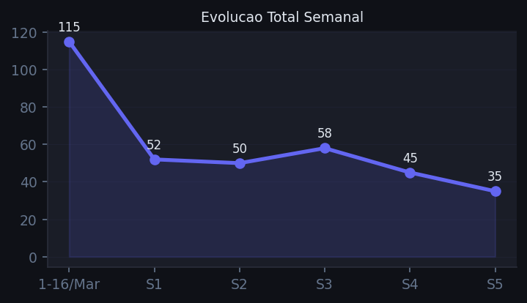
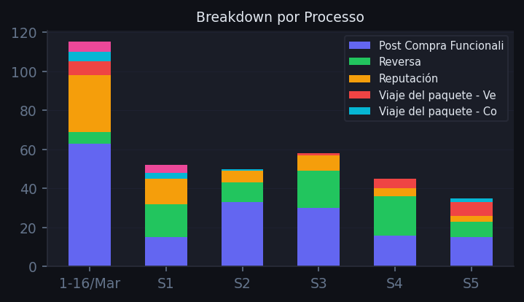
#2 Cliente: 2664352051
Total: 355 outgoing | 01/Mar - 16/Abr/2026
1-16/Mar
S1
S2
S3
S4
S5
115
52
50
58
45
35
▼ 54% vs ant.
▼ 3% vs ant.
▲ 16% vs ant.
▼ 22% vs ant.
▼ 22% vs ant.
Top Motivos - Processo / CDU / Solucao
Processo
CDU
Solucao
Qtd
Reputación
Bugs
General Bugs - Pedido de datos por posible error (OFFLINE)
50
Reversa
Quiere consultar por una dev
En devolución: dentro de la promesa de entrega
40
Post Compra Funcionalidades Ve
Devoluciones
Devoluciones - Recibió devolución fallida, guiamos a cómo reclamar
30
Post Compra Funcionalidades Ve
Devoluciones
Devoluciones: Dudas Reversa: Número de devolución - Debe esperar a que se gener
26
Post Compra Funcionalidades Ve
Bugs
General Bugs - Pedido de datos por posible error (OFFLINE)
26
Post Compra Funcionalidades Ve
Devoluciones
Devoluciones - Fuera de plazo de reclamo (V)
25
Post Compra Funcionalidades Ve
Devoluciones
Devoluciones - Dentro de la promesa de entrega (V)
21

Slide 7
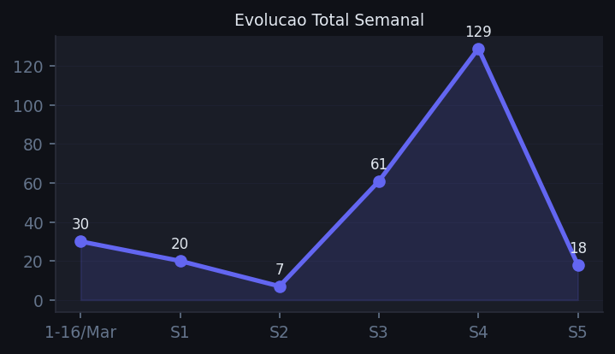
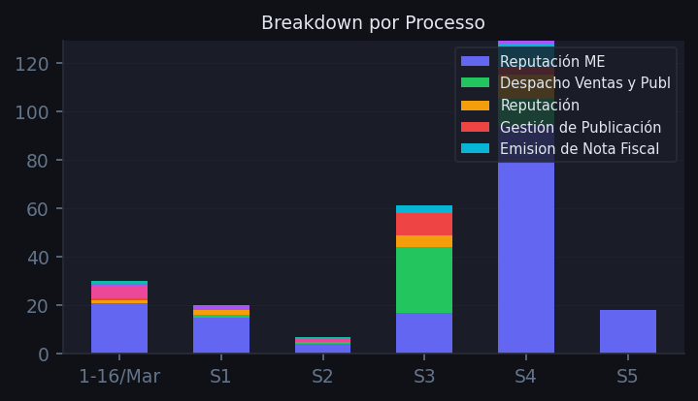
#3 Cliente: 154804479
Total: 265 outgoing | 01/Mar - 16/Abr/2026
1-16/Mar
S1
S2
S3
S4
S5
30
20
7
61
129
18
▼ 33% vs ant.
▼ 65% vs ant.
▲ 771% vs ant.
▲ 111% vs ant.
▼ 86% vs ant.
Top Motivos - Processo / CDU / Solucao
Processo
CDU
Solucao
Qtd
Reputación ME
HT - Ventas
Reputación ME Ventas: Vendedor newbie - Excluimos
47
Reputación ME
Bugs
General Bugs - Pedido de datos por posible error (OFFLINE)
29
Reputación ME
HT - Ventas
Reputación ME Ventas: Logística Places - Excluimos
19
Reputación ME
Generales
Pedido de datos - Solicitamos datos para gestión
19
Reputación ME
HT - Ventas
Reputación ME Ventas: Envío no afecta al HT
17
Despacho Ventas y Publicacione
Generales
Pedido de datos - Solicitamos datos para gestión
17
Reputación ME
HT - Colecta
Reputación ME Colecta XD: colecta pendiente
16

Slide 8
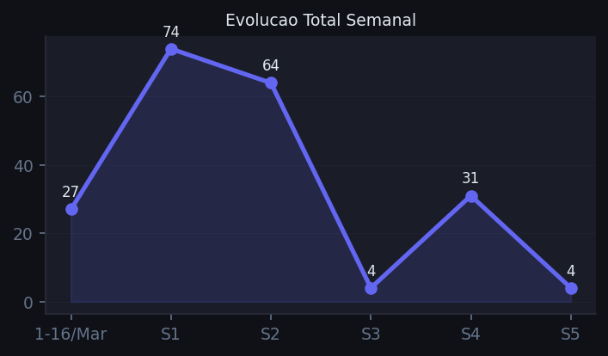
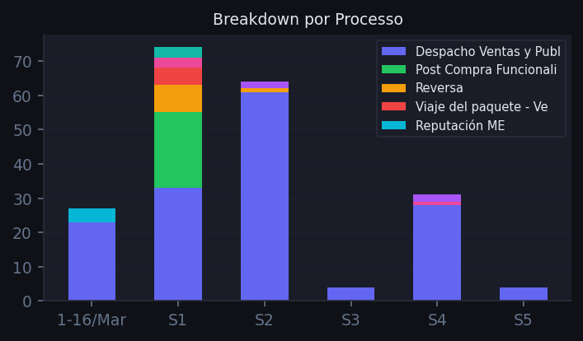
#4 Cliente: 456794404
Total: 204 outgoing | 01/Mar - 16/Abr/2026
1-16/Mar
S1
S2
S3
S4
S5
27
74
64
4
31
4
▲ 174% vs ant.
▼ 13% vs ant.
▼ 93% vs ant.
▲ 675% vs ant.
▼ 87% vs ant.
Top Motivos - Processo / CDU / Solucao
Processo
CDU
Solucao
Qtd
Despacho Ventas y Publicacione
Generales
Pedido de datos - Solicitamos datos para gestión
48
Despacho Ventas y Publicacione
Problemas para despachar un
Reactivar ME: No reactivamos - indicamos motivo
46
Despacho Ventas y Publicacione
Bugs
General Bugs - Pedido de datos por posible error (OFFLINE)
18
Post Compra Funcionalidades Ve
Bugs
Costos - No cobramos costo de envío en esta devolución
10
Post Compra Funcionalidades Ve
Bugs
General Bugs - Pedido de datos por posible error (OFFLINE)
9
Despacho Ventas y Publicacione
Generales
Consulta derivada - Pendiente de respuesta por equipo responsable
8
Despacho Ventas y Publicacione
Cancelaciones
Cancelado Fraudulento: Auto oferta (V)
7

Slide 9
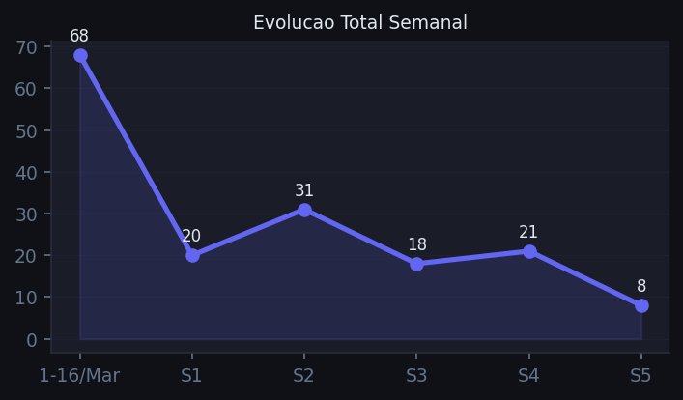
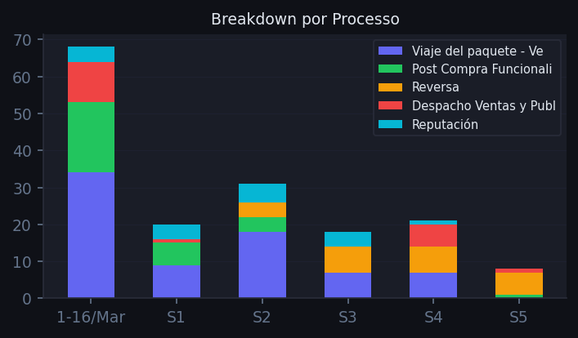
#5 Cliente: 2358605416
Total: 166 outgoing | 01/Mar - 16/Abr/2026
1-16/Mar
S1
S2
S3
S4
S5
68
20
31
18
21
8
▼ 70% vs ant.
▲ 55% vs ant.
▼ 41% vs ant.
▲ 16% vs ant.
▼ 61% vs ant.
Top Motivos - Processo / CDU / Solucao
Processo
CDU
Solucao
Qtd
Viaje del paquete - Vendedor
Tiene dudas sobre el estado
Envío confiscado - debe contactarse con organismo (V)
50
Despacho Ventas y Publicacione
Bugs
General Bugs - Pedido de datos por posible error (OFFLINE)
19
Reputación
Reclamos
Analizamos reputación - Reclamo afecta la reputación por producto defectuoso y m
18
Post Compra Funcionalidades Ve
Mediación cerrada
Mediación cerrada - Pedimos revisión de la mediación
13
Viaje del paquete - Vendedor
Generales
Pedido de datos - Solicitamos datos para gestión
13
Post Compra Funcionalidades Ve
Costos de devolución
Costos - Costo de devolución cobrado al vendedor
12
Reversa
Quiere consultar por una dev
Devolución demorada: pasaron 60 días - no bonificamos
10

Slide 10
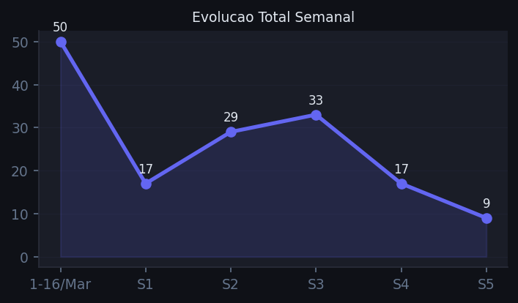
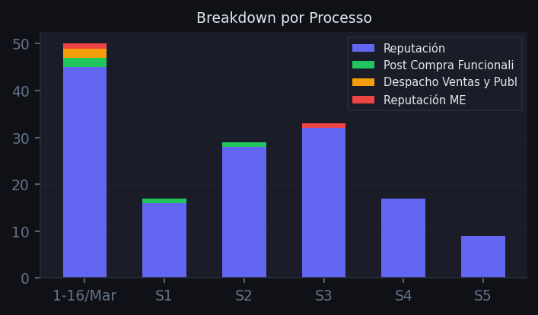
#6 Cliente: 154509696
Total: 155 outgoing | 01/Mar - 16/Abr/2026
1-16/Mar
S1
S2
S3
S4
S5
50
17
29
33
17
9
▼ 66% vs ant.
▲ 70% vs ant.
▲ 13% vs ant.
▼ 48% vs ant.
▼ 47% vs ant.
Top Motivos - Processo / CDU / Solucao
Processo
CDU
Solucao
Qtd
Reputación
Reclamos
Analizamos reputación - Reclamo afecta la reputación y excluimos
65
Reputación
Reclamos
Analizamos reputación - Reclamo revisado
34
Reputación
Reclamos
Analizamos reputación - Reclamo afecta la reputación por producto no recibido y
14
Reputación
Reclamos
Analizamos reputación - Reclamo afecta la reputación por producto diferente y ma
5
Reputación
Bugs
(sem solucao)
5
Post Compra Funcionalidades Ve
Mediación abierta
Mediación abierta - Consulta por reputación
3
Reputación
Cancelaciones
Analizamos reputación - Cancelación afecta la reputación y excluimos
3

Slide 11
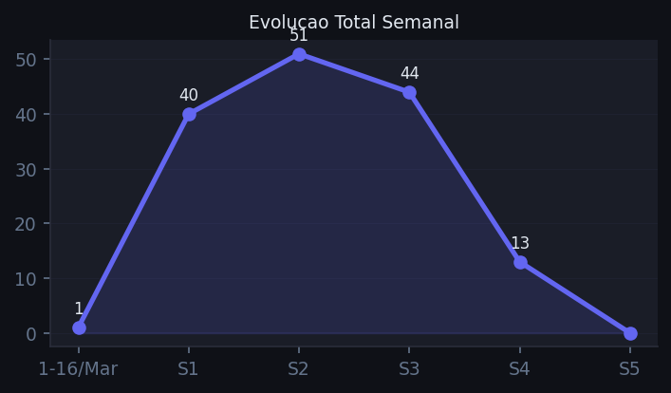
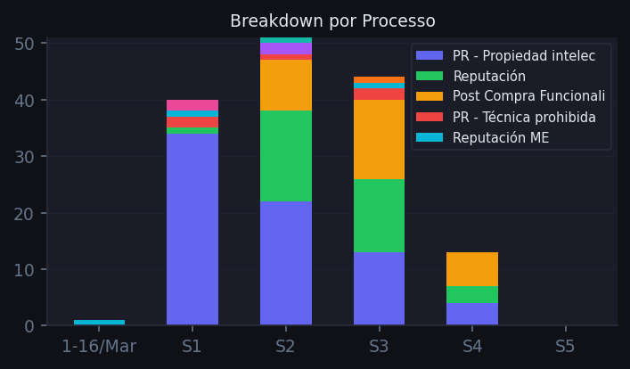
#7 Cliente: 2590237123
Total: 149 outgoing | 01/Mar - 16/Abr/2026
1-16/Mar
S1
S2
S3
S4
S5
1
40
51
44
13
0
▲ 3900% vs ant.
▲ 27% vs ant.
▼ 13% vs ant.
▼ 70% vs ant.
▼ 100% vs ant.
Top Motivos - Processo / CDU / Solucao
Processo
CDU
Solucao
Qtd
Post Compra Funcionalidades Ve
Mediación abierta
Mediación abierta - Consulta por reputación
19
PR - Propiedad intelectual
Fakes
Propiedad Intelectual - Publicación inactiva por infringir políticas de producto
18
Reputación
Reclamos
Analizamos reputación - Reclamo revisado
16
PR - Propiedad intelectual
Rollback
Propiedad Intelectual - Quitamos la moderación para reactivar la publicación (Ro
10
Reputación
Reclamos
Analizamos reputación - Reclamo afecta la reputación y excluimos
9
PR - Propiedad intelectual
Fakes
Propiedad Intelectual - Publicación moderada por reseñas, mensajes y/o reclamos
7
PR - Propiedad intelectual
Publicación activa
Consultas generales - La publicación se encuentra activa
6

Slide 12
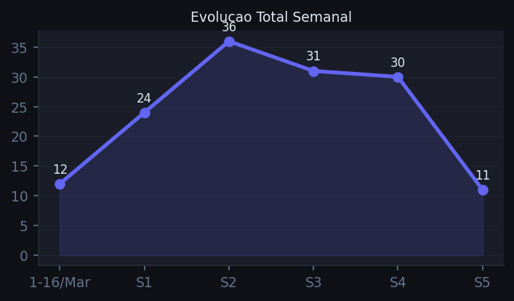
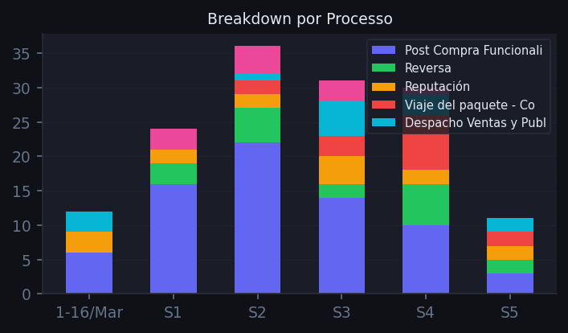
#8 Cliente: 2619999305
Total: 144 outgoing | 01/Mar - 16/Abr/2026
1-16/Mar
S1
S2
S3
S4
S5
12
24
36
31
30
11
▲ 100% vs ant.
▲ 50% vs ant.
▼ 13% vs ant.
▼ 3% vs ant.
▼ 63% vs ant.
Top Motivos - Processo / CDU / Solucao
Processo
CDU
Solucao
Qtd
Post Compra Funcionalidades Ve
Generales
Pedido de datos - Solicitamos datos para gestión
23
Reversa
Quiere consultar por una dev
En devolución: dentro de la promesa de entrega
18
Post Compra Funcionalidades Ve
Bugs
General Bugs - Pedido de datos por posible error (OFFLINE)
17
Reputación
Reclamos
Analizamos reputación - Reclamo no afecta la reputación
12
Post Compra Funcionalidades Ve
Devoluciones
Devoluciones - nueva fecha limite (V)
11
Facturación
Generales Facturación
Facturación - General: Confirmamos operación o duda
11
Despacho Ventas y Publicacione
Generales
Pedido de datos - Solicitamos datos para gestión
11

Slide 13
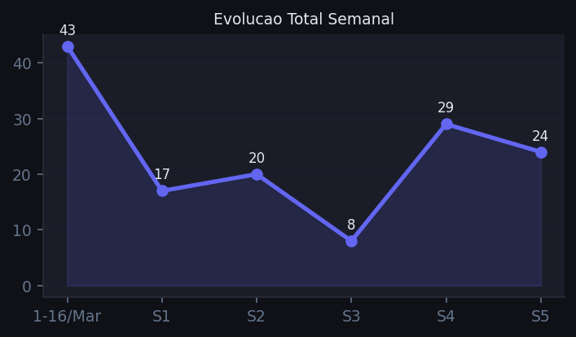
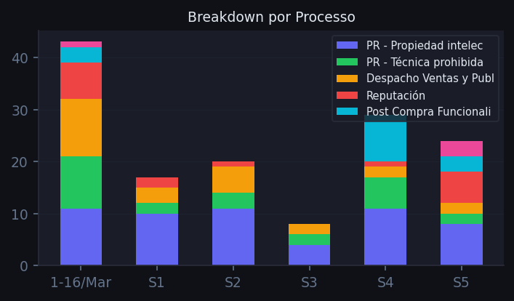
#9 Cliente: 1182029748
Total: 141 outgoing | 01/Mar - 16/Abr/2026
1-16/Mar
S1
S2
S3
S4
S5
43
17
20
8
29
24
▼ 60% vs ant.
▲ 17% vs ant.
▼ 60% vs ant.
▲ 262% vs ant.
▼ 17% vs ant.
Top Motivos - Processo / CDU / Solucao
Processo
CDU
Solucao
Qtd
PR - Propiedad intelectual
Bugs
General Bugs - Pedido de datos por posible error (OFFLINE)
33
PR - Técnica prohibida
Histórico de infracciones
Consejos PR - Consulta informativa sobre histórico de infracciones
24
Despacho Ventas y Publicacione
Reclama por el costo de enví
Envio a cargo del V: indicamos cómo cargar dimensiones
24
PR - Propiedad intelectual
Fakes
Propiedad intelectual - Factura inválida
14
Post Compra Funcionalidades Ve
Devoluciones
Devoluciones - Recibió devolución fallida, guiamos a cómo reclamar
9
Reputación
Bugs
Analizamos reputación - Cancelación afecta la reputación y excluimos
7
Post Compra Funcionalidades Ve
Mediación cerrada
Mediación cerrada - Pedimos revisión de la mediación
4

Slide 14
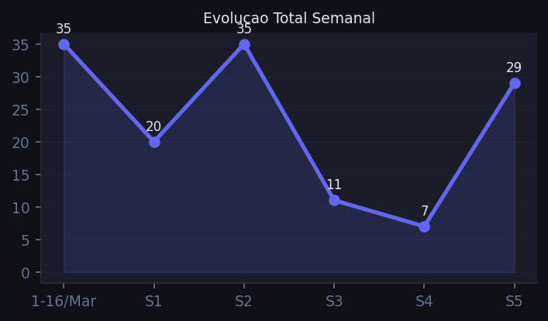
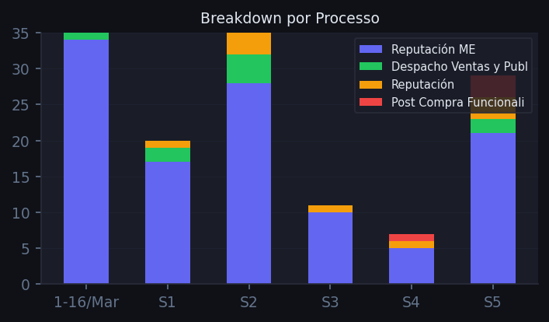
#10 Cliente: 3005130274
Total: 137 outgoing | 01/Mar - 16/Abr/2026
1-16/Mar
S1
S2
S3
S4
S5
35
20
35
11
7
29
▼ 42% vs ant.
▲ 75% vs ant.
▼ 68% vs ant.
▼ 36% vs ant.
▲ 314% vs ant.
Top Motivos - Processo / CDU / Solucao
Processo
CDU
Solucao
Qtd
Reputación ME
HT - Ventas
Reputación ME Ventas: Logística Places - Excluimos
65
Reputación ME
HT - Ventas
Reputación ME Ventas: Logística Places - No excluimos
28
Reputación ME
HT - Ventas
Reputación ME Ventas: Vendedor newbie - Excluimos
14
Despacho Ventas y Publicacione
Problemas para despachar un
Activar ME: Cómo activar el servicio en sus publicaciones
9
Reputación
Generales
Pedido de datos - Solicitamos datos para gestión
9
Reputación ME
Bugs
General Contactos - Solicitud de datos y/o ampliación de consulta
8
Post Compra Funcionalidades Ve
Generales
Pedido de datos - Solicitamos datos para gestión
4

